Slide 1

法拉第
家長後援會
113.11.27

Slide 2
後援會的目的
每個法拉第少年的家長都是後援會的當然成員
在法拉第村你的孩子不只是你的孩子，而是運用整個法拉第村力量一起孕育的法拉第少年。
法拉第少年
光武國中
家長
後援會

Slide 3
法拉第後援會溝通平台
法拉第村 （Line群組） | 最新訊息、即時資訊、互動溝通
法拉第後援會（Facebook社團） | 照片欣賞、感想分享
法拉第部落格 | 學員課程心得、歷史資料查詢

Slide 4
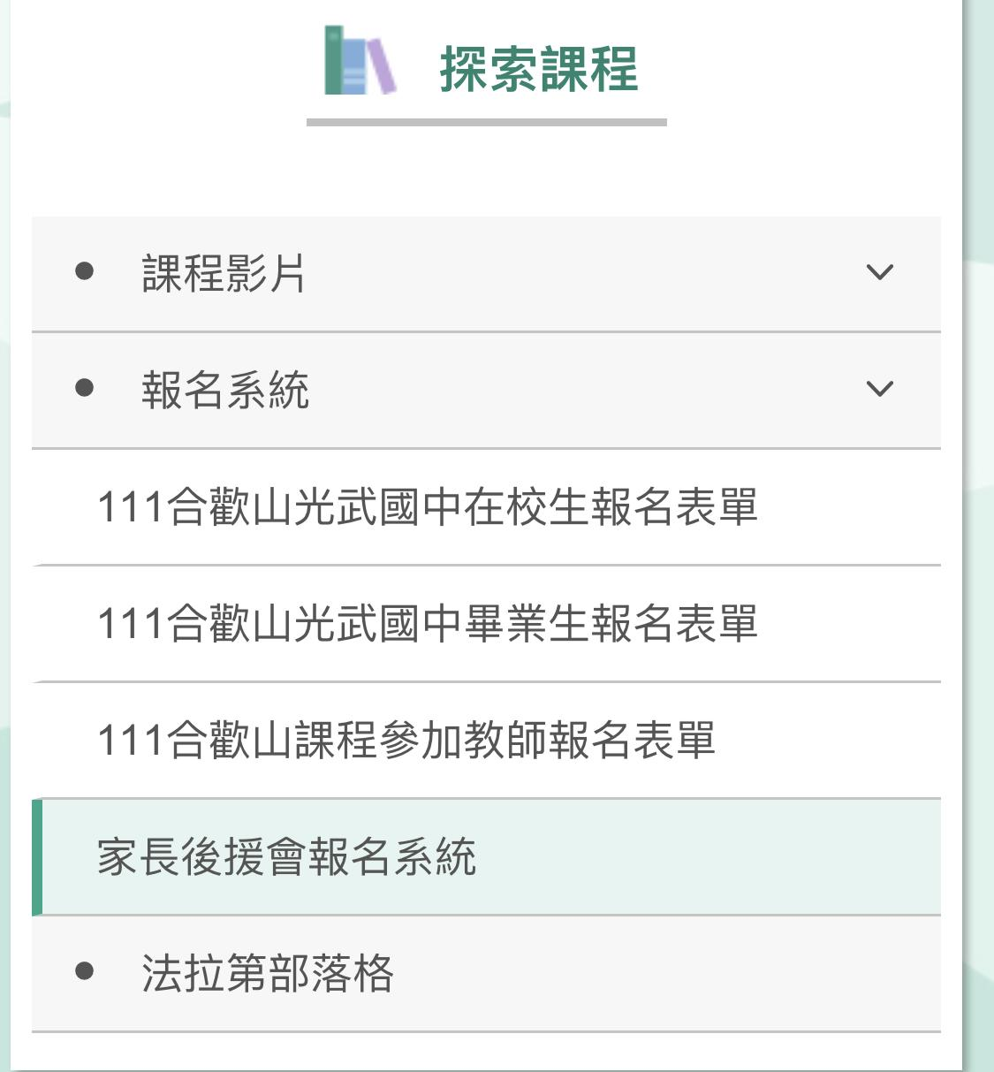
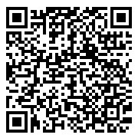
法拉第村Line群組報名網站

Slide 5
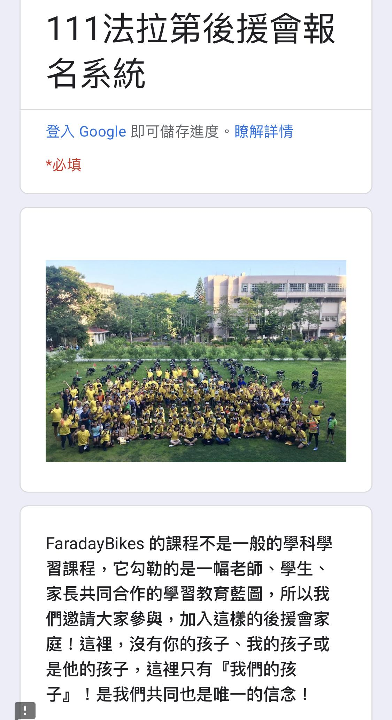
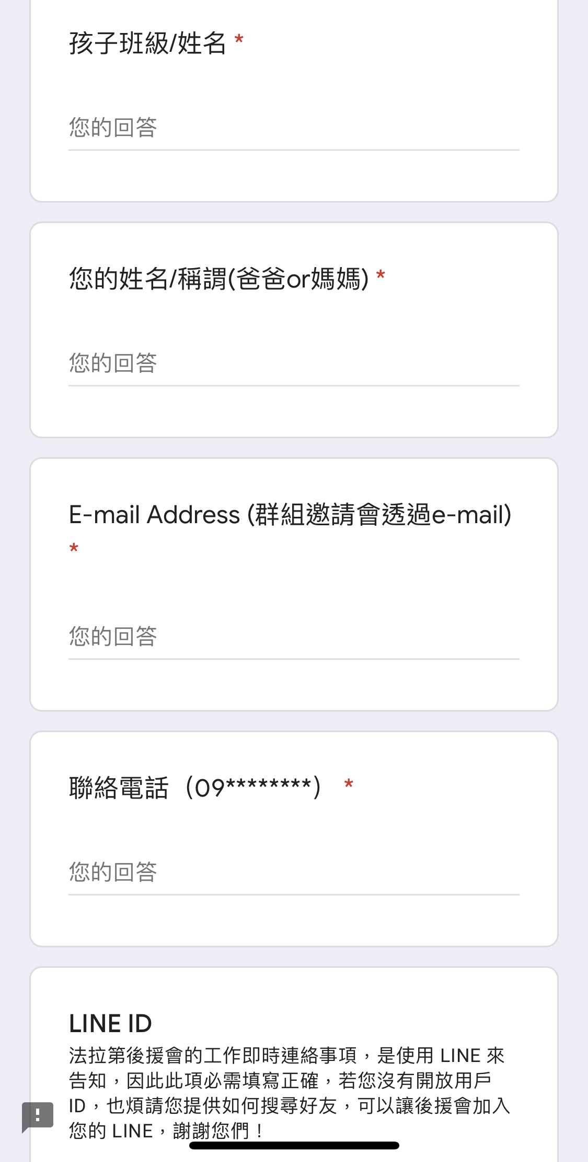
報名作業流程
1. 進入法拉第後援會報名網頁
2. 詳實填寫表單後等候人工回覆
3. 到填寫的email收信
4. 依信中連結密碼加入法拉第村

Slide 6
務必加入「法拉第村」
重要訊息不漏接
課程照片記錄分享
掌握最新動態
隨時發問、即時解惑
法拉第大家庭的相互支持

Slide 7
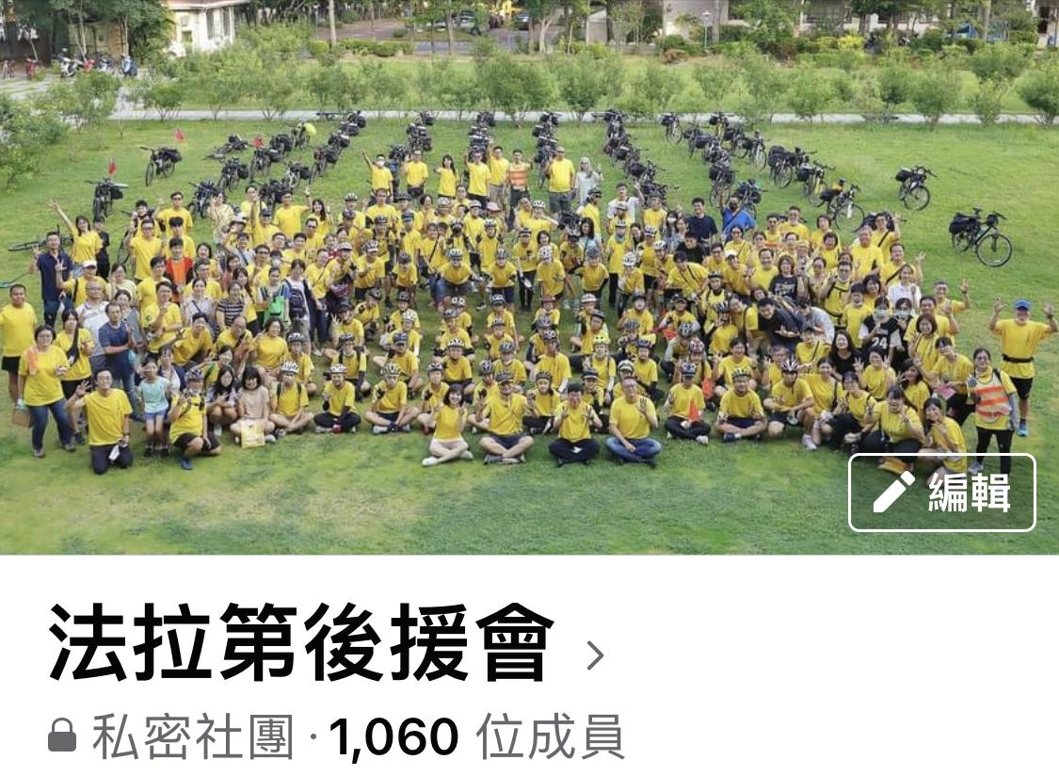
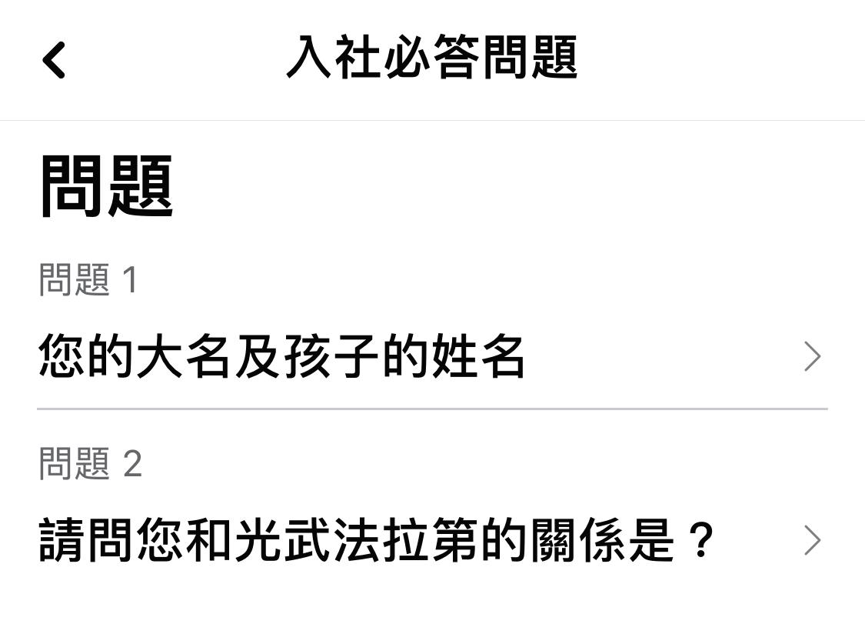
FB社團：法拉第後援會
FB搜尋『法拉第後援會』
請填寫入社問題

Slide 8

招募後援會志工
我們需要新血加入
有意願參與、或深入瞭解法拉第課程，可依專長加入各工作群組
後援會各工作群組在課程前，會提出任務需求，請踴躍認領

Slide 9

後援會的工作組別
行政組
物資組
運輸組
食宿組
（環島課程特別組）

Slide 10



法拉第後援會志工招募
物資組 | 運輸組 | 行政組

Slide 11
Q&A

